Slide 1

Projeto Another House
estrutura societária – aspectos jurídicos
12 de Maio de 2025

Slide 2
Fatos e Premissas
De acordo com as informações disponibilizadas, o Grupo Embracon e o Grupo CNP pretendem realizar uma combinação de determinados negócios (“Operação”), por meio da qual CNP e Grupo Embracon passarão a ser sócios de uma plataforma atuante no mercado de consórcios composta pela Embracon e CNP Consórcios (“Plataforma Consórcios”). Adicionalmente, as partes acordaram desenvolver o setor de franquias, visando o fortalecimento e expansão da nova Plataforma Consórcios a ser formada pela combinação de negócios (“Plataforma Franquias”). A participação societária final na Plataforma Consórcio será dividida na proporção de 60% para o Grupo Embracon e 40% para o Grupo CNP. A participação societária final na Plataforma Franquias será dividida na proporção de 75% para o Grupo Embracon e 25% para o Grupo CNP, sujeito ao direito futuro da CNP de aumentar a participação na Plataforma Franquias para 40%
A Operação seria realizada via (i) troca das participações da CNP Consórcio S.A. Administradora de Consórcios (“CNP Consórcio”) e das holdings detentoras das ações de emissão da Embracon Administradora de Consórcio Ltda. (“Embracon”) e da Embracon Franchising Ltda. (“Embracon Franchising”) (tais holdings, a Savian de Participações e a Companhia JVFJ de Participações, as “Holdings Embracon”); e (ii) pagamento em dinheiro pelo Grupo CNP ao Grupo Embracon, a ser estruturado da seguinte forma:
Parcela em dinheiro à vista na data de fechamento da transação; e
Parcela contingente, atrelada ao desempenho operacional nos anos de 2026 a 2028.
Nesse contexto, esta apresentação tem como objetivo descrever a estrutura proposta para implementação da Operação.
A disponibilização desta apresentação a terceiros (que não o Grupo Embracon) está condicionada à nossa prévia e expressa autorização e, caso tal autorização seja concedida, não será criado qualquer vínculo obrigacional entre o Stocche Forbes Advogados e referido terceiro.
A apresentação foi elaborada com base na legislação vigente à época do estudo, conforme posicionamento atualizado da jurisprudência sobre a matéria, em consideração aos fatos e documentos a nós fornecidos. Eventuais alterações à legislação em vigor e à jurisprudência aplicáveis às matérias analisadas podem alterar o conteúdo.

Slide 3



Grupos Societários
EMBRACON
CNP
CNP
Assurances S/A
100%
100%
PFs (Savian)
PFs (Silva)
Sogestop K
Savian
Par.
JVFJ
Par.
100%
CNP Assurances Latam
CNP Assurances Par.
Embracon Franchising
Embracon
1%
50,75%
48,25%
CNP Consórcio S/A
Nota: Para fins desta apresentação, apresentamos uma versão simplificada dos organogramas. Para a versão completa, vide os “Anexos I e II”.

Slide 4
Passo 1: Incorporação da CNP Consórcio pela Embracon
Estrutura Inicial
Grupo CNP
Incorporação da CNP Consórcio
Estrutura Final
Grupo CNP
PFs
PFs
Grupo CNP
PFs
Grupo CNP
Grupo CNP
Savian
Par.
JVFJ
Par.
Savian
Par.
JVFJ
Par.
Grupo CNP
CNP
Consórcio
Savian
Par.
JVFJ
Par.
50%
40%
40%
50%
20%
Embracon Franchising
Embracon
Embracon Franchising
Embracon
CNP
Consórcio
Embracon Franchising
Embracon
CNP
Consórcio
Incorporação
Descrição
Incorporação de sociedade: Embracon incorpora a CNP Consórcio. Como resultado da operação, o Grupo CNP (antigo acionista da CNP Consórcio) recebe, em substituição, ações da Embracon. Este passo resulta na (i) extinção da personalidade jurídica da CNP Consórcio; (ii) consolidação do patrimônio da CNP Consórcio no patrimônio da sociedade incorporadora (Embracon), os quais passarão a compor um único patrimônio; e (iii) sucessão pela Embracon de todos os direitos e obrigações relativos à CNP Consórcio. Mediante essa operação, a CNP passa a deter 20% do capital social da Embracon.
*Eventual incorporação de ações (e não de sociedade) a ser avaliada considerando aspectos jurídicos aplicáveis. Caso seja adotada a incorporação de ações, a CNP Consórcio não será extinta, tornando-se subsidiária integral da Embracon.

Slide 5
Passo 2: Venda de parte das Holdings Embracon
Estrutura inicial
Step i - Alienação
Estrutura Final
Alienação de parte das ações das Holdings
Grupo CNP
Grupo CNP
PFs
PFs
PFs
Grupo CNP
75%
25%
Grupo CNP
Savian
Par.
JVFJ
Par.
Grupo CNP
Savian
Par.
JVFJ
Par.
Grupo CNP
Savian
Par.
JVFJ
Par.
50%
40%
40%
20%
Embracon Franchising
Embracon
50%
Acordos de Acionistas entre Sócios Embracon e CNP
Embracon Franchising
Embracon
Embracon Franchising
Embracon
CNP
Consórcio
CNP
Consórcio
CNP
Consórcio
Descrição
Alienação de parte das Holdings Embracon: Os sócios das Holdings Embracon (“Sócios Embracon”) alienam diretamente sua participação proporcional nas Holdings Embracon para o Grupo CNP. Como resultado, o Grupo CNP aumenta sua participação na Embracon (detida após passo 1) e passa a deter, direta e indiretamente, 40% da Embracon, enquanto os Sócios Embracon permanecem com 60%. Adicionalmente, a CNP passa a deter, indiretamente, 25% das ações da Embracon Franchising.
*A CNP terá o direito, sujeito a determinadas condições, de elevar sua participação na Embracon Franchasing dos 25% atuais para 40%, mediante instrumentos a serem negociados entre as Partes.

Slide 6
Possibilidade de migração pela CNP para participação exclusiva na Embracon
Descrição
Caso o Grupo CNP não pretenda mais participar das decisões e negócios a serem desenvolvidos pelas Holdings Embracon, o Grupo CNP terá, a seu exclusivo critério, a prerrogativa de, a qualquer momento após o 1º aniversário do fechamento da Operação, optar por realizar uma reestruturação societária para passar a deter participação exclusivamente na Embracon.
Mecanismos para implementação:
Visando permitir que o Grupo CNP possa exigir a implementação da saída das Holdings Embracon e migração para participação exclusiva na Embracon, seria possível a adoção de determinados mecanismos contratuais que vinculem o Grupo Embracon, conforme exemplificado abaixo:
Reunião Prévia / Compromisso de Voto
Se a CNP exercer sua prerrogativa e exigir a ocorrência da reestruturação para investir exclusivamente na Embracon, serão realizadas reuniões prévias nos níveis das Holdings Embracon e da Embracon (nas quais a CNP deterá participação direta).
No âmbito de tais reuniões prévias, sem prejuízo de outras deliberações a serem ali discutidas, os Sócios Embracon acompanharão o voto da CNP aprovando a orientação de voto a ser observada pelos Sócios Embracon e pelas Holdings Embracon, respectivamente, nas AGEs das Holdings Embracon e da Embracon deliberando a reestruturação.
A CNP terá o direito de indicar o presidente das AGEs acima mencionadas.
Os temas societários acima serão realizados à luz das seguintes disposições legais:
Art. 118 da LSA: “Os acordos de acionistas, sobre a compra e venda de suas ações, preferência para adquiri-las, exercício do direito a voto, ou do poder de controle deverão ser observados pela companhia quando arquivados na sua sede.”
Art. 118, § 8º: “O presidente da assembleia ou do órgão colegiado de deliberação da companhia não computará o voto proferido com infração de acordo de acionistas devidamente arquivado.”
Art. 118, § 9º: “O não comparecimento à assembleia ou às reuniões dos órgãos de administração da companhia, bem como as abstenções de voto de qualquer parte de acordo de acionistas ou de membros do conselho de administração eleitos nos termos de acordo de acionistas, assegura à parte prejudicada o direito de votar com as ações pertencentes ao acionista ausente ou omisso e, no caso de membro do conselho de administração, pelo conselheiro eleito com os votos da parte prejudicada.”

Slide 7

ANEXOS

Slide 8
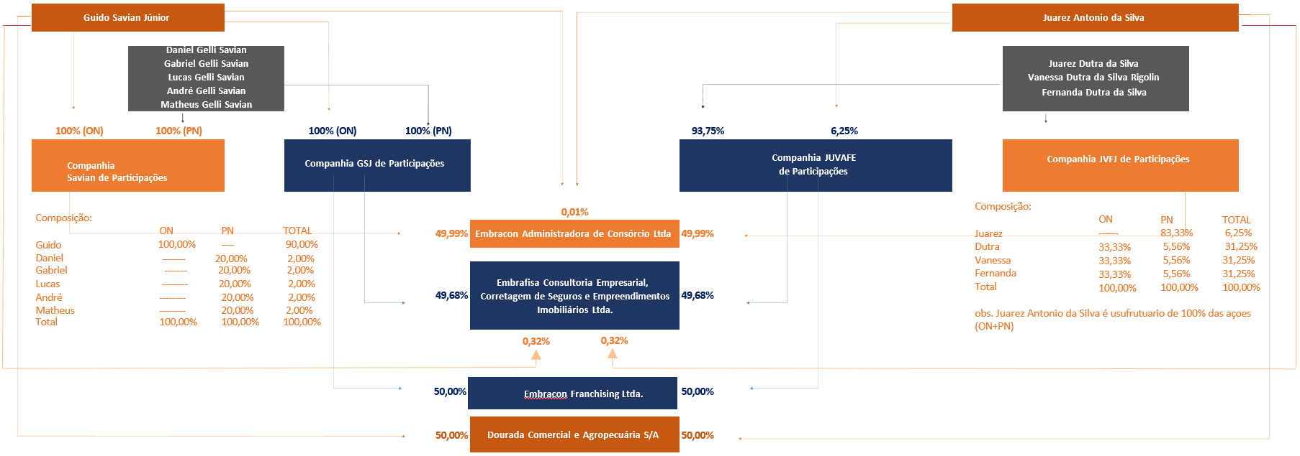
Anexo I – Organograma: Grupo Embracon

Slide 9
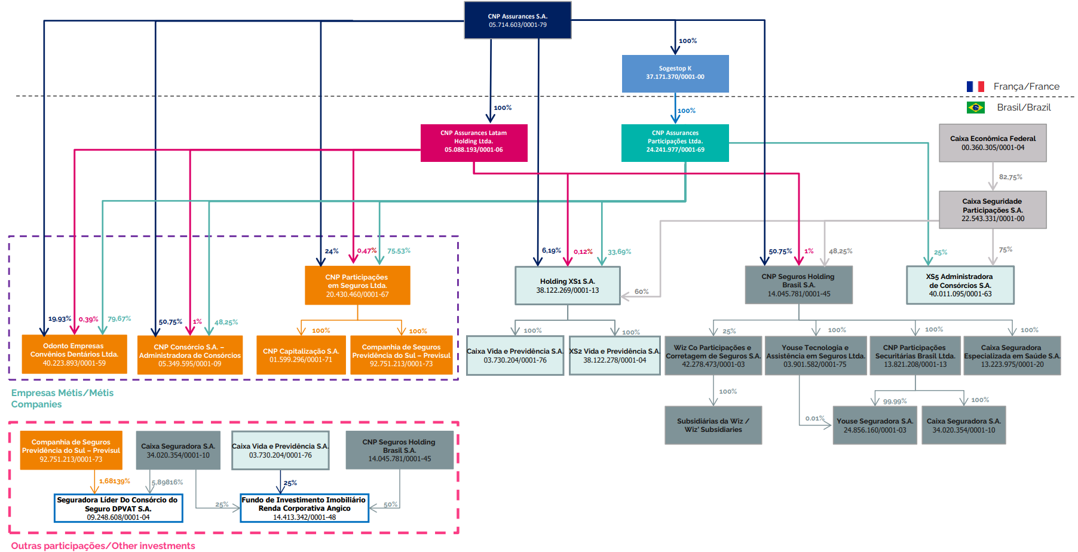
Anexo II – Organograma: Grupo CNP Brasil

Slide 10
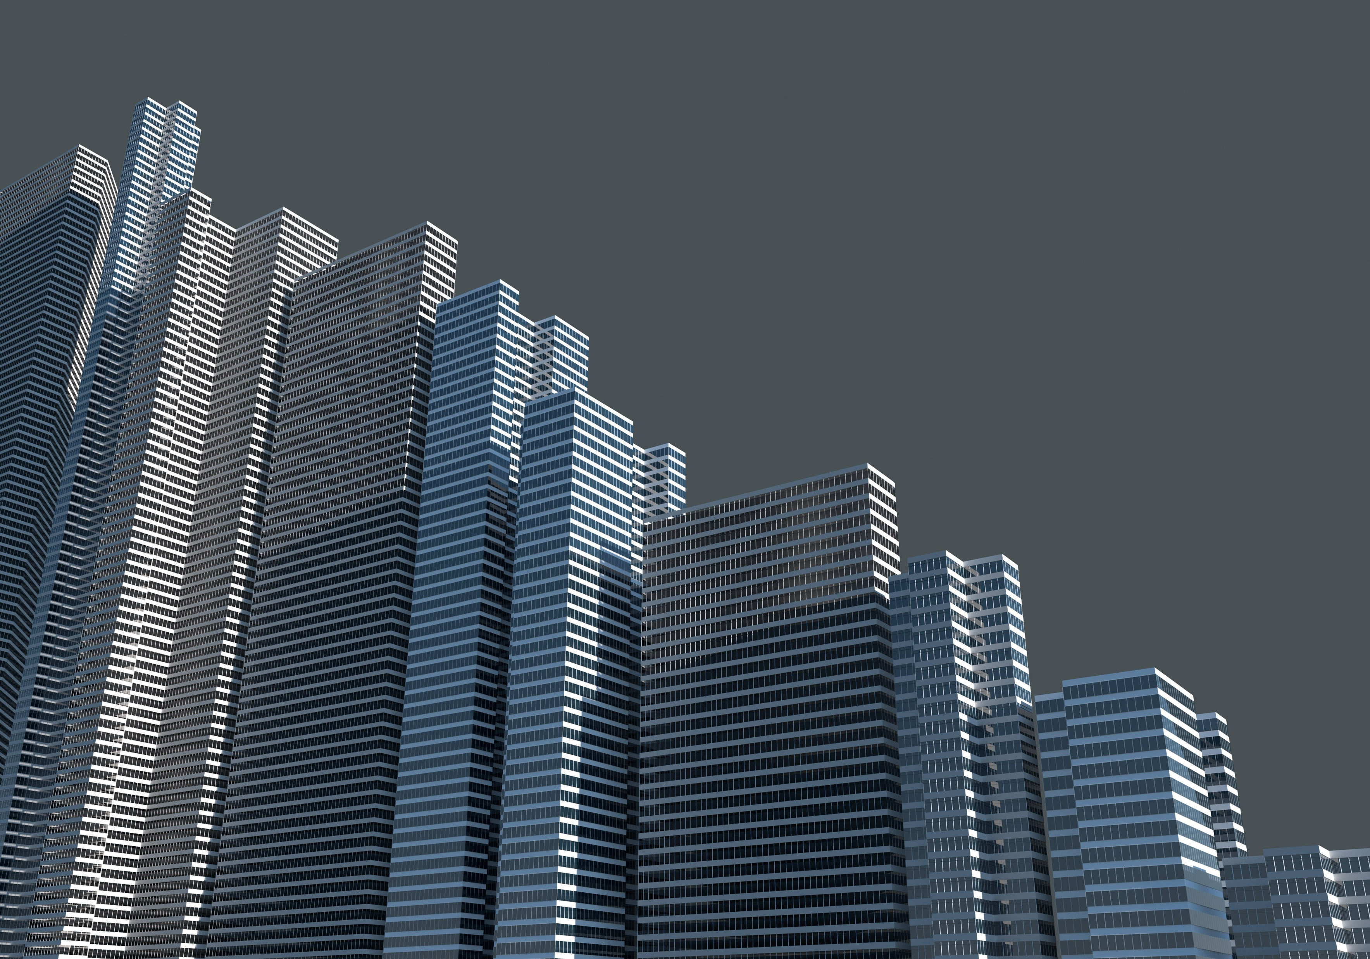


s t o c c h e f o r b e s . c o m . b r
S Ã O P A U L O
R I O D E J A N E I R O
B E L O H O R I Z O N T E
B R A S Í L I A
R I B E I R Ã O P R E T O
Escaneie o QR Code para acessar nossas redes

